Slide 1


Krabovii salat shop
Арсеній Моісеенко
12 років
Група: Python3 23-1C
Викладач: Прищепчук Валентин
uaitsmart.com

Slide 2


Історія вибору напрямку
Я навчаюсь у ІТ-Школі СМАРТ уже 4 роки, за цей час я побував на таких напрямках, як: IT-прокачка, python 1, python 2.
Моя мрія - стати розробником ігор.
uaitsmart.com

Slide 3
Krabovii salat shop
В проекті використано бібліотеки: flask та flask_sqlalchemy. Я зробив цю программу для покупки крабового салата.
uaitsmart.com

Slide 4
Інструкція користувачу
1.Перейти на сайт
2.Зарегистрироваться
3.Выбрать салаты
4.Оплатить заказ
uaitsmart.com

Slide 5
Особливості проекту
Використання html
Використання бібліотеки flask
Використання бібліотеки flask_sqlalchemy
uaitsmart.com

Slide 6
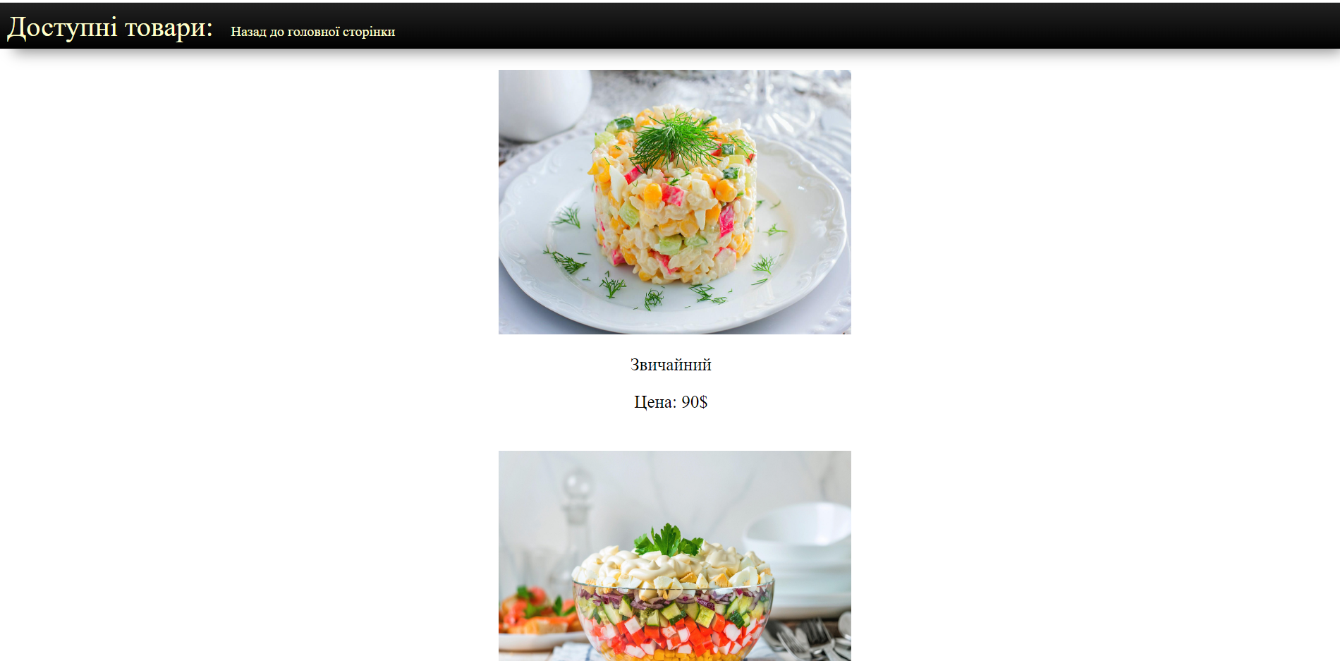
Світлини проекту
скрін
uaitsmart.com

Slide 7
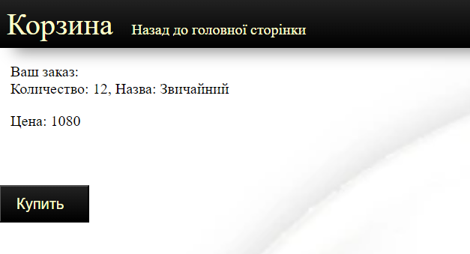
Світлини проекту
скрін
uaitsmart.com

Slide 8
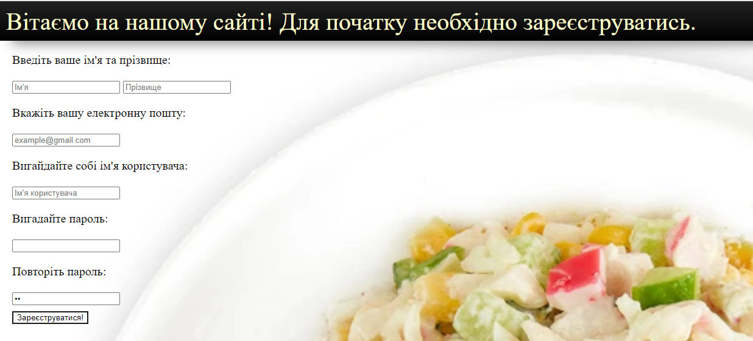
Світлини проекту
скрін
uaitsmart.com

Slide 9
Висновок
За час навчання на цьому курсі я навчився роботати з html, flask…. Хочу вивчити C#. Найбільше мені сподобалось роботати з html.
uaitsmart.com

Slide 10
Дякую за увагу!
uaitsmart.com

